Slide 2
«В простоте слова – самая великая мудрость.
Пословицы всегда кратки, а мудрости в них на целую книгу»
(М. Горький)

Slide 3
Пословицы – мудрость народов.

Slide 4
Таблица правильных ответов
1 | 2 | 3 | 4 | 5 | 6
Д | Б | А | В | Е | Г

Slide 5
Таблица перевода баллов в отметку
«2» | «3» | «4» | «5»
0-1 | 2-3 | 4-5 | 6

Slide 6
Ласковое слово и кошке приятно

Slide 7
Пословица – это малый жанр фольклора, краткое изречение, иносказание с нравоучительным уклоном.
Пословица – народная мудрость, переходящая от поколения к поколению и поддерживающая уклад народной жизни, духовный и нравственный облик народа.

Slide 8
Родились пословицы в глубокой древности, некоторые из них дошли до нас в произведениях древнерусской литературы
XI-XII веков «Слово о полку
Игореве», «Повесть
временных лет».
Собирать пословиц начали
в XVI веке.
Первые рукописные сборники,
дошедшие до нас, относятся
к XVII-XVIII вв.

Slide 9
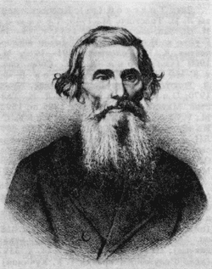
Владимир Иванович Даль (1801-1872)

Slide 10
Вопросы по сообщению:
Как же давно появились пословицы?
В каком веке начали собирать пословицы?
К каким векам относятся первые рукописные сборники пословиц?
Кто стал самым знаменитым собирателем пословиц?
Как называются его труды?

Slide 11
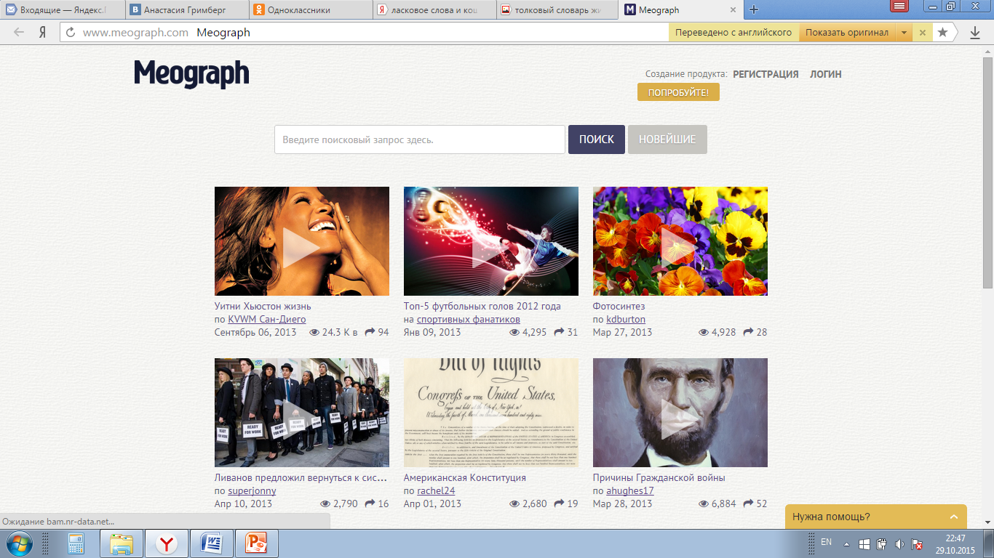
Сервер Meograph стартовая страница

Slide 12
Критерии оценивания выступления одноклассников:
№ п/п | Критерии оценивания
1 | Соответствие теме задания: презентация содержит пословицы по одной из тематик задания (1 балла) презентация состоит только из пословиц, не относящихся к заявленным темам (0 баллов)
2 | Наличие вступительной части: презентация содержит вводную часть (1 балла) в презентации отсутствует вводная часть (0 баллов)
3 | Наличие примеров: презентация содержит пословицы 4-5 стран мира (1 балла) в презентации приведены примеры пословиц только 2-3 стран мира (0 баллов)
4 | Наличие вывода: презентация содержит заключение (1 балл) в презентации отсутствует заключение (0 баллов)
5 | Оригинальность оформления: презентация оформлена оригинальным подбором рисунков и фотографий (1 балл) в презентации отсутствуют иллюстрации (0 баллов)

Slide 13
Синквейн к уроку
Пословица
Мудрая, верная
Учит, обобщает, помогает
Передаётся из уст в уста
Народная мудрость

Slide 14
Домашнее задание:
Прочитать статью учебника: «Пословицы и поговорки» стр. 60-63
Ответить на
вопросы стр. 68
Выполнить
творческое
задание стр.67

Slide 15
Спасибо за урок.
До свидания!

